Slide 2
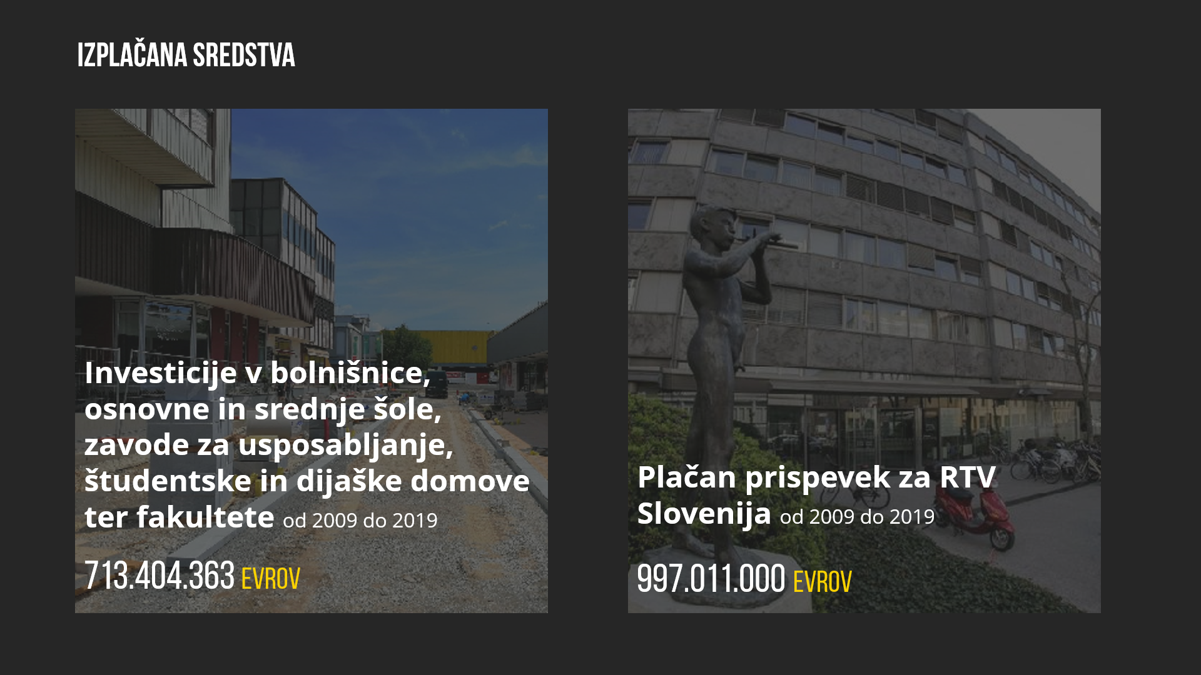

Slide 3
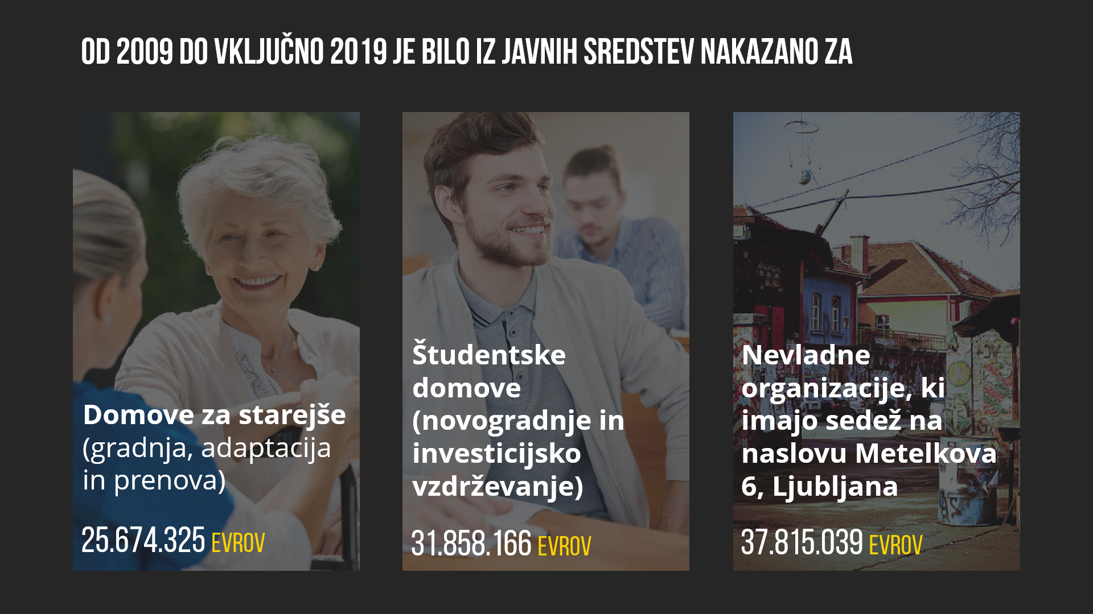
OD 2009 DO VKLJUČNO 2019 JE BILO IZ JAVNIH SREDSTEV NAKAZANO ZA

